Slide 1
概要一枚資料
このスライドは編集・削除せず残してください
スライドの作成方法
本スライドは、別紙「『法令』×『デジタル』ハッカソンの作品の提出に関するご案内」（以下「別紙」といいます。）に記載の「01_作品説明資料」に該当します。提出期限及び提出方法の詳細については、別紙をご参照ください。
本スライドは、 あらかじめスライド内に文章が用意されており、【】や[ ] のキーワードを穴埋め形式で記載いただけるようになっています。フォントの種類・大きさ等の書式は変更しないようにしてください。
提出時には、各スライド中にある、穴埋め用の【】や[ ] は削除してください。

Slide 2
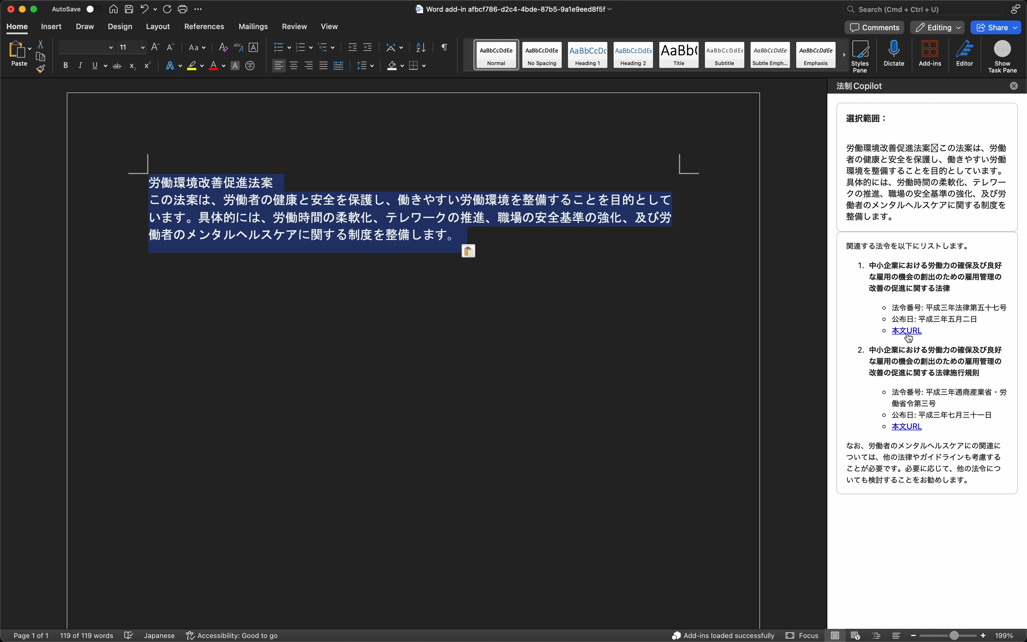
作品名：法制Copilot
チーム名：キャンボルベニア
作品の概要
法制事務員のため、法案作成効率化を提供する作品。
社会に対して生み出す価値
現在、法案作成には多くの時間がかるうえ、自動化可能な作業に労力を取られ、肝心な部分でミスが多発しているという課題が存在。
本作品により、 業務効率化による労働時間の削減と正確性の向上が可能となり、働き方改革の実現や法案作成に携わる人の増加が期待できる。
新規性等
本作品は、LLM/RAGの使用の点で革新的な作品。
Retrieval-Augmented Generation (RAG) を利用し、 法令データ/法令APIをLLMの正確な法令の参照に活用 。
作品の画面イメージ

